Slide 1

掌贝2017年战略设计
Notes:
产业环境阐述了宏观的外部环境->内部环境先讲战略
什么是战略？->来源于战场，应对企业竞争的作战方案。企业根本长期的目标，实现目标的行动序列和资源配置。
雷军说：不要用战术上的勤奋掩盖战略上的懒惰
考研的例子。
战略的阶段性。支付->融合->智慧店铺

Slide 2

智慧店铺是什么？
掌贝是什么？
掌贝产品方案战略
掌贝商业模式战略
5. 掌贝销售战略设计

Slide 3
1、什么是智慧店铺 ?
智慧店铺是通过线上智慧平台和线下智能POS一站式帮助店铺高效服务消费者、连接消费者和营销消费者的大数据经营平台。
智慧店铺组成：智慧平台（线上）+智能POS（线下）+（运营服务）
智慧店铺特点：线上线下一体化、服务营销一体化、硬件软件一体化
智慧店铺价值：帮助店铺高效服务消费者、连接消费者、营销消费者
智慧店铺核心：大数据和人工智能
1
2
3
4
Notes:
中国的首席战略官习大大 的四个全面的战略思想（全面建成小康社会、全面深化改革、全面推进依法治国、全面从严治党），下有掌贝的智慧店铺的核心战略定位。
提问环节：智慧店铺里哪个产品体现了大数据和人工智能。

Slide 4
2、掌贝是什么 ?
① 掌贝是一家智慧店铺服务公司，通过智慧店铺产品和运营服务实现服务效率的提升、经营收入的增加和经营战略及策略指导。
② 掌贝是一家互联网商业服务公司，不是软件公司，更不是硬件公司。
Notes:
掌贝是一家互联网商业服务公司，重要的事情说三遍。

Slide 5
3、掌贝产品方案战略
1）输出硬件+系统+应用一体化的产品（输出终端集成品而非中间某个配件工业品）
我们希望卖给客户的产品是即买即用的产品，并不需要客户购买额外的东西搭配才行。这就好比我们买手机我们并不需要从三星买硬件，从谷歌买安卓系统，再从各个厂商花钱买各种应用一样，因此，直接给客户提供终端消费品可以让客户省去非常多不必要的多项采购的麻烦以及软件、系统和应用适配安装的痛苦。
因此，掌贝做了垂直行业链条的控制和整合，从自己研发硬件、以及研发操作系统、自己来做应用，因此可以很好的将这三个环节完美整合，实现了产业链垂直的ALL IN ONE，保证最终输出给商户产品的功能、交互体验和稳定性。

Slide 6
3、掌贝产品方案战略
例如：
非一体化 集成公司 | 硬件类公司 | 新大陆、联迪、福建升腾、旺POS、盒子支付、商米、惠银
 | 支付牌照管道类公司 | 腾讯、支付宝、银联第三方支付管道
 | 纯软件类公司 | 需要商户自购手机、PAD等硬件的软件公司，很多的软件外包公司
Notes:
举例：商米和联迪。

Slide 7
3、掌贝产品方案战略
2）输出支付+卡券+商城+外卖+营销等全应用功能的解决方案（输出一站式的解决方案）
实体店铺经营管理的需求极其的旺盛，另外与消费者发生关系的类型是极其多的，而且不同的行业又有些特殊的需求或者需求的侧重点有变化。从基础的支付、会员、卡券到差异的点菜、评价、打赏、排队、微页营销、游戏营销、数据营销和微商城等。
因此，我们要实现商户横向多样化需求的全满足，一站式帮助商户解决服务管理、和营销管理的需求，免去商户分散采购系统、多平台管理和数据无法统一汇集等各种麻烦。
Notes:
举例：暹罗泰

Slide 8
3、掌贝产品方案战略
例如：
单应用类 公司 | 支付类 | 第三方支付公司&银行（拉卡拉、快钱）、 二清公司（盒子支付、 乐刷）、 微信&支付宝服务商（客来乐、华阳信通）
 | 传统CRM类 | 雅座、云纵
 | 微站微营销类 | 微盟、点点客、小猪CMS
 | 排队类 | 美味不用等、美团排队、排队网
 | 融合外卖类 | 餐道
 | 微信商城类 | 有赞、点点客
 | 轻ERP类 | 扫码点菜类公司（点单宝、云藏）
 | 游戏营销类 | 海海科技、开心推
 | 微页营销类 | 易企秀、腾讯风铃、MAKA、兔展

Slide 9
3、掌贝产品方案战略
3）不与传统系统交叉重叠
① 这里传统系统是指商户店内原有的ERP或叫收银系统，原系统都是以产品为中心设计的，基于产品订单流转的系统，进存销、点单分单桌面上菜等这些流程。
② 掌贝不做这类的ERP或收银系统，而我们的智慧店铺的设计理念和真正的功能效应几乎和传统的系统没有交叉重叠，即使某些较大的ERP厂商做了些支付功能，但是实际上与掌贝整个消费者大数据平台、数据化营销平台的功能和能力相差巨大，从产品能力上几乎可以忽略。
③ 传统的ERP和收银系统是非常难做的产品，非常吃力不讨好的生意，而且是既有市场生意，每做一单都是替换型生意，而且会面临数十万家传统ERP和收银系统公司的阻挡和竞争，无法快速规模化。因此，我们战略边界不碰ERP或收银系统。
交叉重叠类的新型ERP公司 | 二维火、客如云
Notes:
通过开放平台对接，味千的例子。
举例：针对增量市场我们整合了智慧餐厅系统，是一套非常复杂的系统，我们是通过这样对接探索对接方案。

Slide 10
4、掌贝商业模式战略
1）产品价值差异分析
掌贝产品体系三大模块，其中智能POS模块是众友商已具备或部分具的能力，而智慧平台是掌贝独领性的优势。
因此，我们采用硬件低价来打击竞争对手，用我们独有的智慧平台的竞争力来创造收入，而智慧平台恰恰是竞争对手所没有的，形成我有他无的局面，对方都无从发力和抗衡。硬件低价竞争，独有智慧平台高价竞争的打法，使得我们既可以体现产品真正的价值获取合理收入，也能在硬件方面打击竞争对手，让以硬件为核心产品的公司无法生存。
掌贝产品 体系 | 智慧平台 | 掌贝独特具备能力 | 独特竞争力
 | 智能POS | 产业大部分友商具备能力 | 一般竞争力
 | 运营服务 | 正在培养的行业 | 潜在独特竞争力
Notes:
最好的竞争就是避开竞争。这也是我们战略发展的路径。

Slide 11
4、掌贝商业模式战略
2）商户价格承受分析
掌贝所定义的客户群，单个门店的年营业收入都在50万～200万之间，按照平均单店的5000元价格计算，智慧平台的投入相当于收入的0.25%～1%,是相对完全接受的范围。
商户类型 | 店面分类 | 单店年均收入（保守估计）
餐饮商户 | 小店面（50～150平） | 约50万
 | 中店面（150～500平） | 约250万
 | 大店面（500平以上） | 约800万以上
酒店商户 | 小店面（20～30间） | 约100万
 | 中店面（30～100间） | 约500万
 | 大店面（100间以上） | 约1000万以上
娱乐商户 | 小店面（10～20间） | 约150万
 | 中店面（20～50间） | 约1000万
 | 大店面（50间以上） | 约3000万以上
Notes:
餐饮行业：做鸡和做鸭的数据。
酒店行业：七天的数据。
娱乐：KTV的数据。

Slide 12
商户类型 | 店面分类 | 单店年均收入（保守估计）
美容美发 | 小店面（50～80平） | 约50万
 | 中店面（80～200平） | 约200万
 | 大店面（200平以上） | 约500万以上
商超便利 | 小店面（30～50平） | 约50万
 | 中店面（50～300平） | 约300万
 | 大店面（300平以上） | 约1000以上
服装商户 | 小店面（50～80平） | 约100万
 | 中店面（80～300平） | 约300万
 | 大店面（300平以上） | 约800万
化妆饰品 | 小店面（30～50平） | 约80万
 | 中店面（50～150平） | 约150万
 | 大店面（150平以上） | 约300万以上
名表珠宝 | 小店面（30～50平） | 约200万
 | 中店面（50～150平） | 约500万
 | 大店面（150平以上） | 约1000万以上
Notes:
美容美发：大妈的故事。

Slide 13
5、掌贝销售战略设计
智慧店铺属于掌贝基于商户需求新创造的行业，这里的新创造体现在思想层、概念层、策略层、方案层和产品层，认知革命性变迁的时代以最终产品的形式来呈现。
因此，针对行业的这个阶段、客户的属性来充分的精准的设计销售。
☆销售中要解决两个最核心的任务：
1. 打破客户固有的认知框架并导入新空间（商业经营认知、掌贝产业认知）
2. 区分并剔除友商的干扰，树立掌贝独有的价值和形象（思想、概念、策略、
方案、产品）
Notes:
某牛逼销售的故事。

Slide 14
5、掌贝销售战略设计
☆基于这两个销售中的核心任务，需要有以下几点基本原则：
原则一：从思想、概念、策略、方案、最后到再谈产品。
原则二：从智慧平台最后谈到智能硬件。
原则三：咨询服务式的销售。

Slide 15
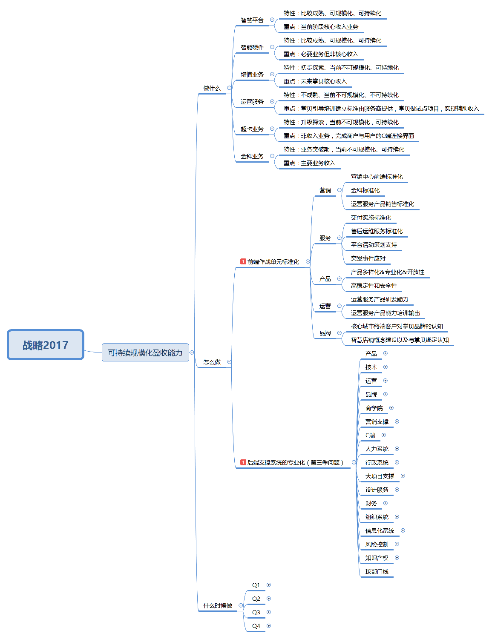
掌贝2017年的核心战略
可持续规模化盈收能力

Slide 16
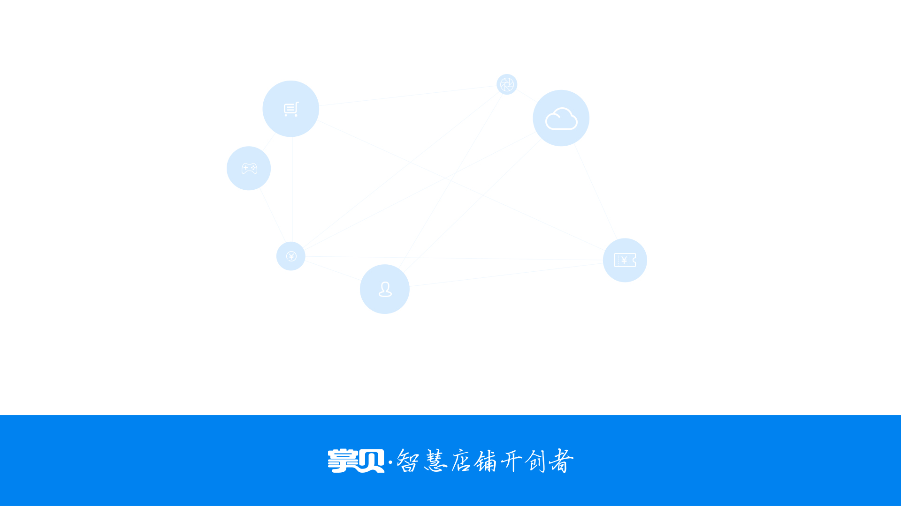
THANK YOU

